Slide 1
Het Nederlandse rechtssysteem
Sit Dolor Amet

Slide 2
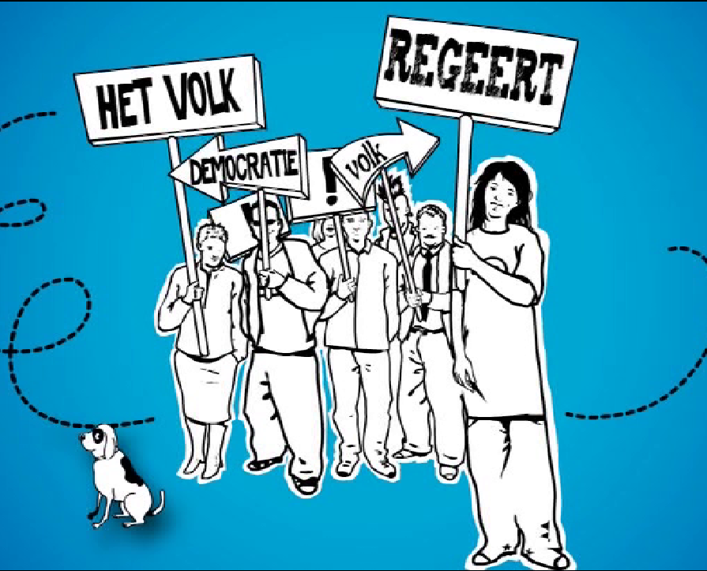
Democratie
Nederland is een democratische rechtstaat.
Democratisch-> de burgers kiezen wie het land regeert.
Rechtsstaat > Iedereen dient zich aan het Nederlandse recht te houden: burgers, organisaties en overheid.

Slide 3
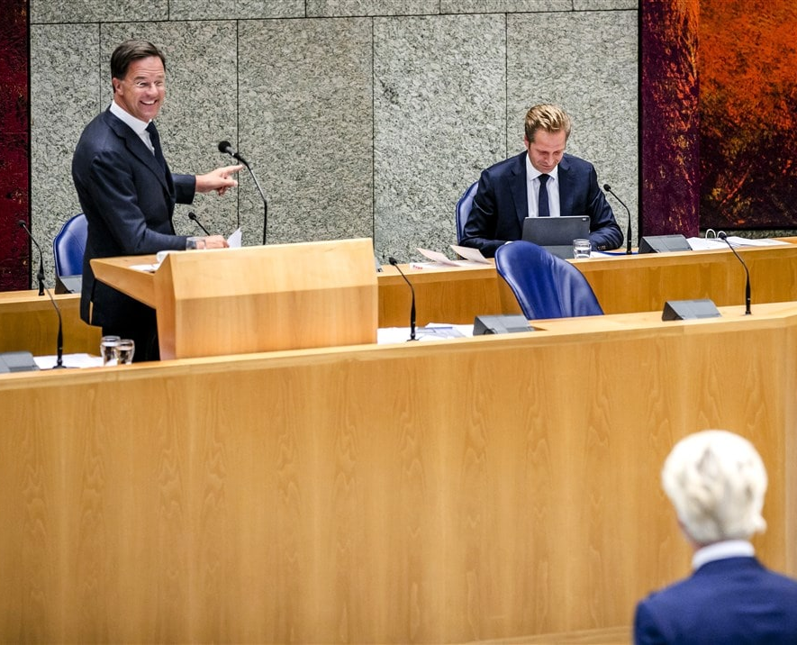
Scheiding der machten
In een rechtsstaat zijn de belangrijkste overheidstaken verdeeld over 3 machten:
Wetgevende macht: regels maken
Uitvoerende macht: regels uitvoeren
Rechterlijke macht: beslissen bij conflicten over de regels.
Notes:
Wetgevende macht: regels maken –
Eerste en Tweede Kamer Gemeenteraad
Provinciale Staten
Uitvoerende macht: regels uitvoeren
Regering
Lokaal bestuur
Politie
Openbaar Ministerie (OM)
Rechterlijke macht: beslissen bij conflicten over de regels.
Rechtspraak en Hoge Raad

Slide 4
De grondwet
Notes:
De grondwet
In de Grondwet staan de voornaamste regels voor het regeren van een land. Het is een bijzondere wet met twee soorten regels:
Regels over de organisatie van het bestuur van het land.
Grondrechten van de burgers van een land. (mensenrechten)

Slide 5
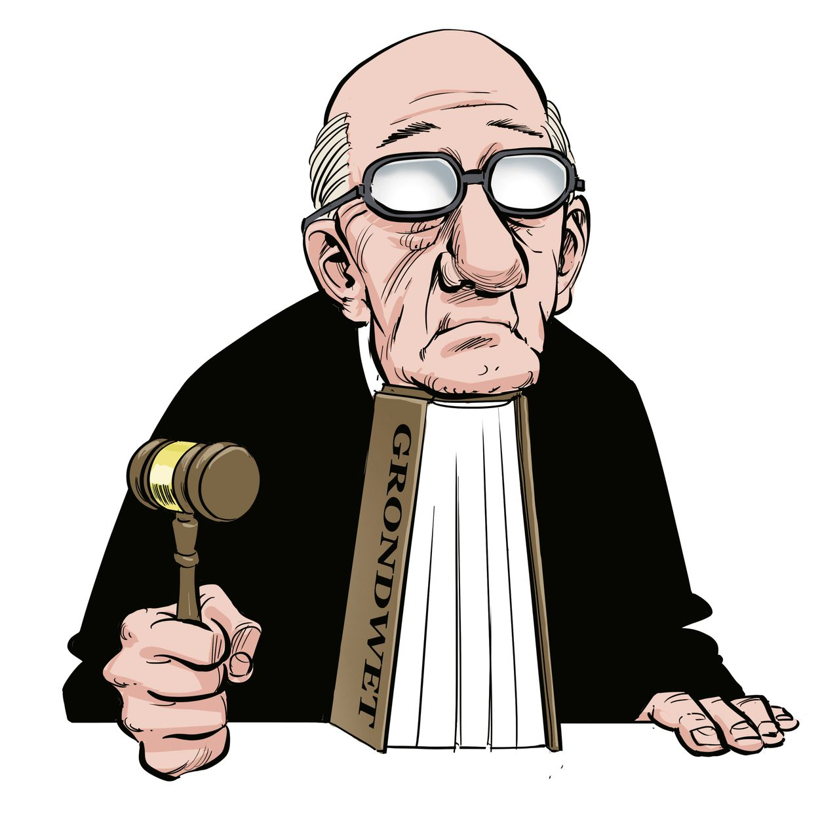
Rechtsspraak
De organisatie van de rechtspraak is hiërarchisch
Rechtbank
Gerechtshof
Hoge Raad
Notes:
Als er een conflict is wat onderling niet kan worden opgelost dan kan iemand een rechtszaak aanspannen (procederen). Dat betekent dat een rechter met behulp van de wet en de bewijslast het conflict onder de loep neemt en daar een uitspraak over doet. Een rechtszaak is erg duur en niet voor iedereen te betalen. In de grondwet is bepaalt dat men onder bepaalde voorwaarden recht heeft op rechtsbijstand. De overheid betaald dan een advocaat.

Slide 6
Rechtsgebieden
Er zijn drie rechtsgebieden:
het civiel recht
het bestuursrecht
het strafrecht
Notes:
Het civiel recht bestaat uit regels tussen burgers of organisaties met elkaar. B.v. tussen werkgever en werknemer (werkgever mag je niet zomaar ontslaan)
Het bestuursrecht noemt regels tussen burgers of organisaties tegenover de overheid. (denk aan toeslagen afaire)
In het strafrecht is vastgelegd welk gedrag van burgers of organisaties verboden en daarom strafbaar is. (je mag niet stelen, iemand mishandelen etc etc)

Slide 7
Vragen?

